Slide 1
Каршеринг
Выполнили:
Калиткин Андрей
Минаков Александр

Slide 2
Постановка задачи
Разработать конкурентоспособное мобильное приложение, которое позволяет пользователям выбирать автомобиль по заданным им критериям и брать его в аренду. Приложение будет предоставлять как информацию о текущей аренде, так и данные о всех заказах пользователя.

Slide 3
Общие сведения
Каршеринг - краткосрочная аренда/прокат машины.
Преимущества:
Вы можете взять ее на столько на сколько нужно
Нет привязки к конкретному офису или стоянке
Не нужно тратить время на оформление договора.

Slide 4
Целевая аудитория
6% арендаторов автомобилей возрастом 18-25 лет и со стажем от 2 до 5 лет
73% пользователей имеют возраст от 26 до 45 лет и опыт вождения - от 5 до 25 лет.
По данным Департамента транспорта Правительства Москвы, средний водительский стаж московского пользователя каршеринга составляет 8 лет.

Slide 5



Обзор аналогов
Яндекс.Драйв
Делимобиль
Carsmile

Slide 6
Средства реализации
Java и Spring Boot
VueJs и Flutter
PostgreSQL
Docker и Azure

Slide 7

Поддерживаемые платформы
Приложение может быть запущено на мобильном телефоне под управлением операционной системы Android версии 4.3 и выше

Slide 8
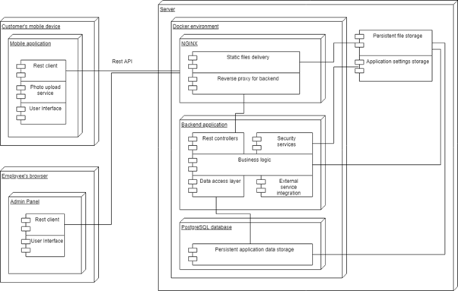
Архитектура приложения

Slide 9
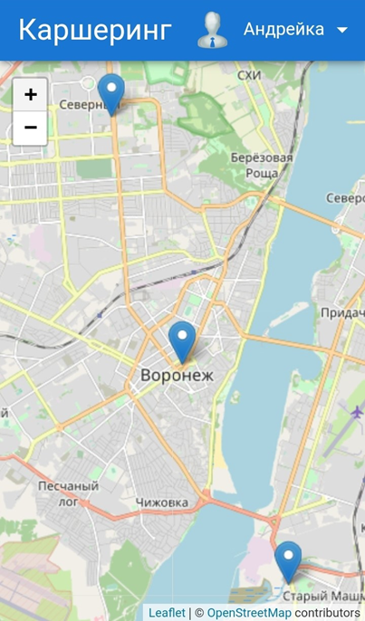
Стартовая страница

Slide 10
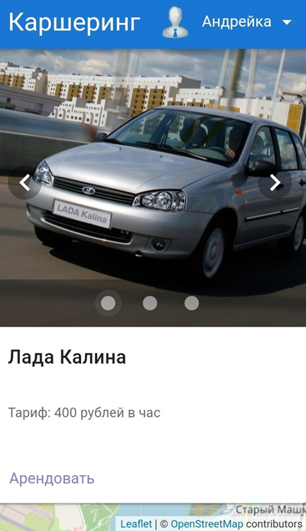
Карточка автомобиля

Slide 11
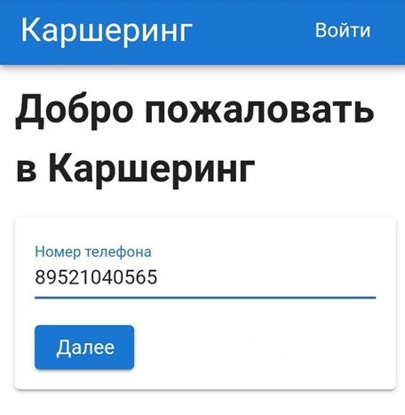
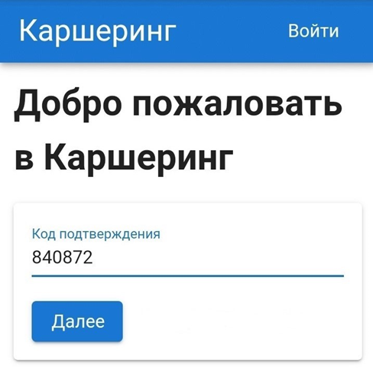
Регистрация

Slide 12
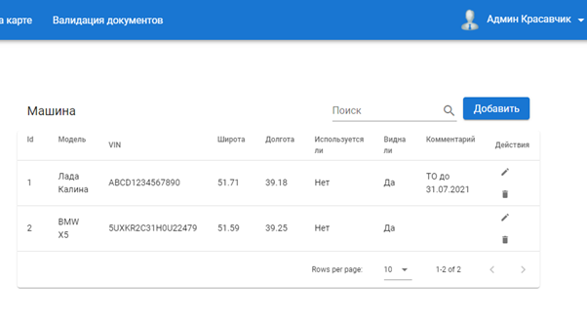
Панель администратора

Slide 13
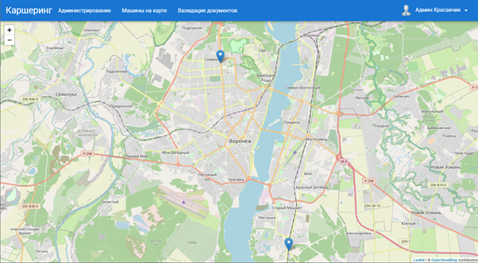
Панель администратора

Slide 14
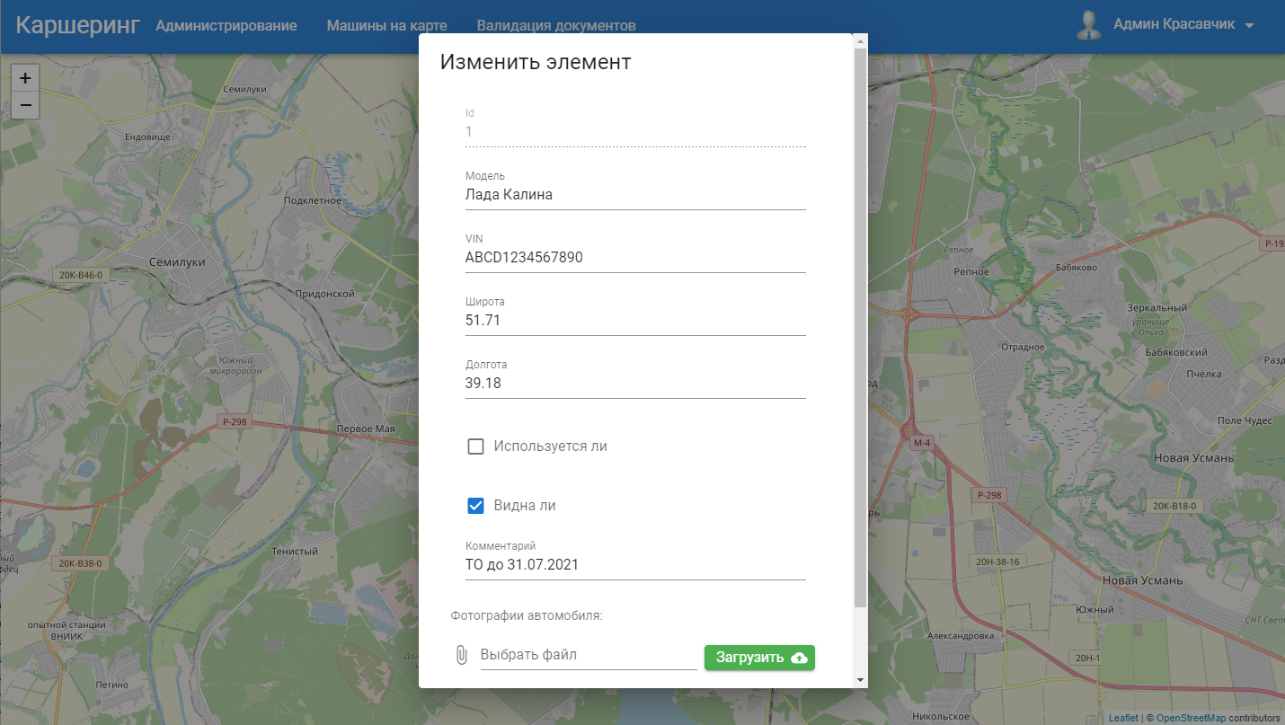
Редактирование данных на карте

Slide 15
Спасибо за внимание!

